Slide 2
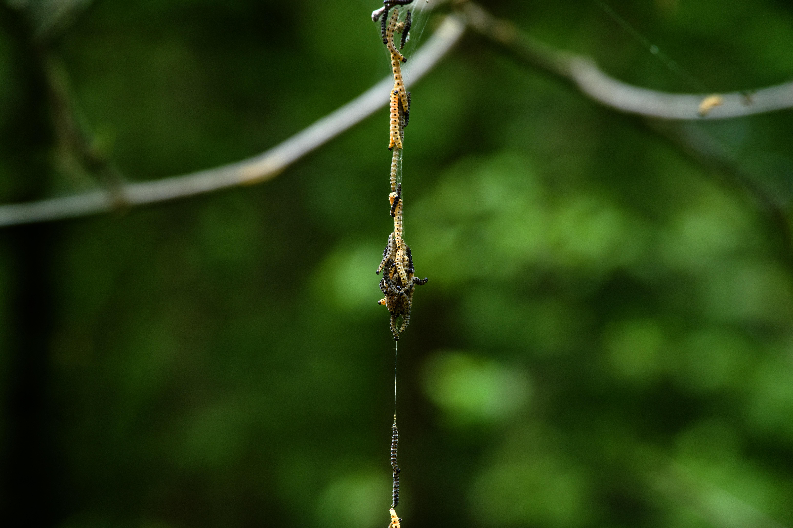
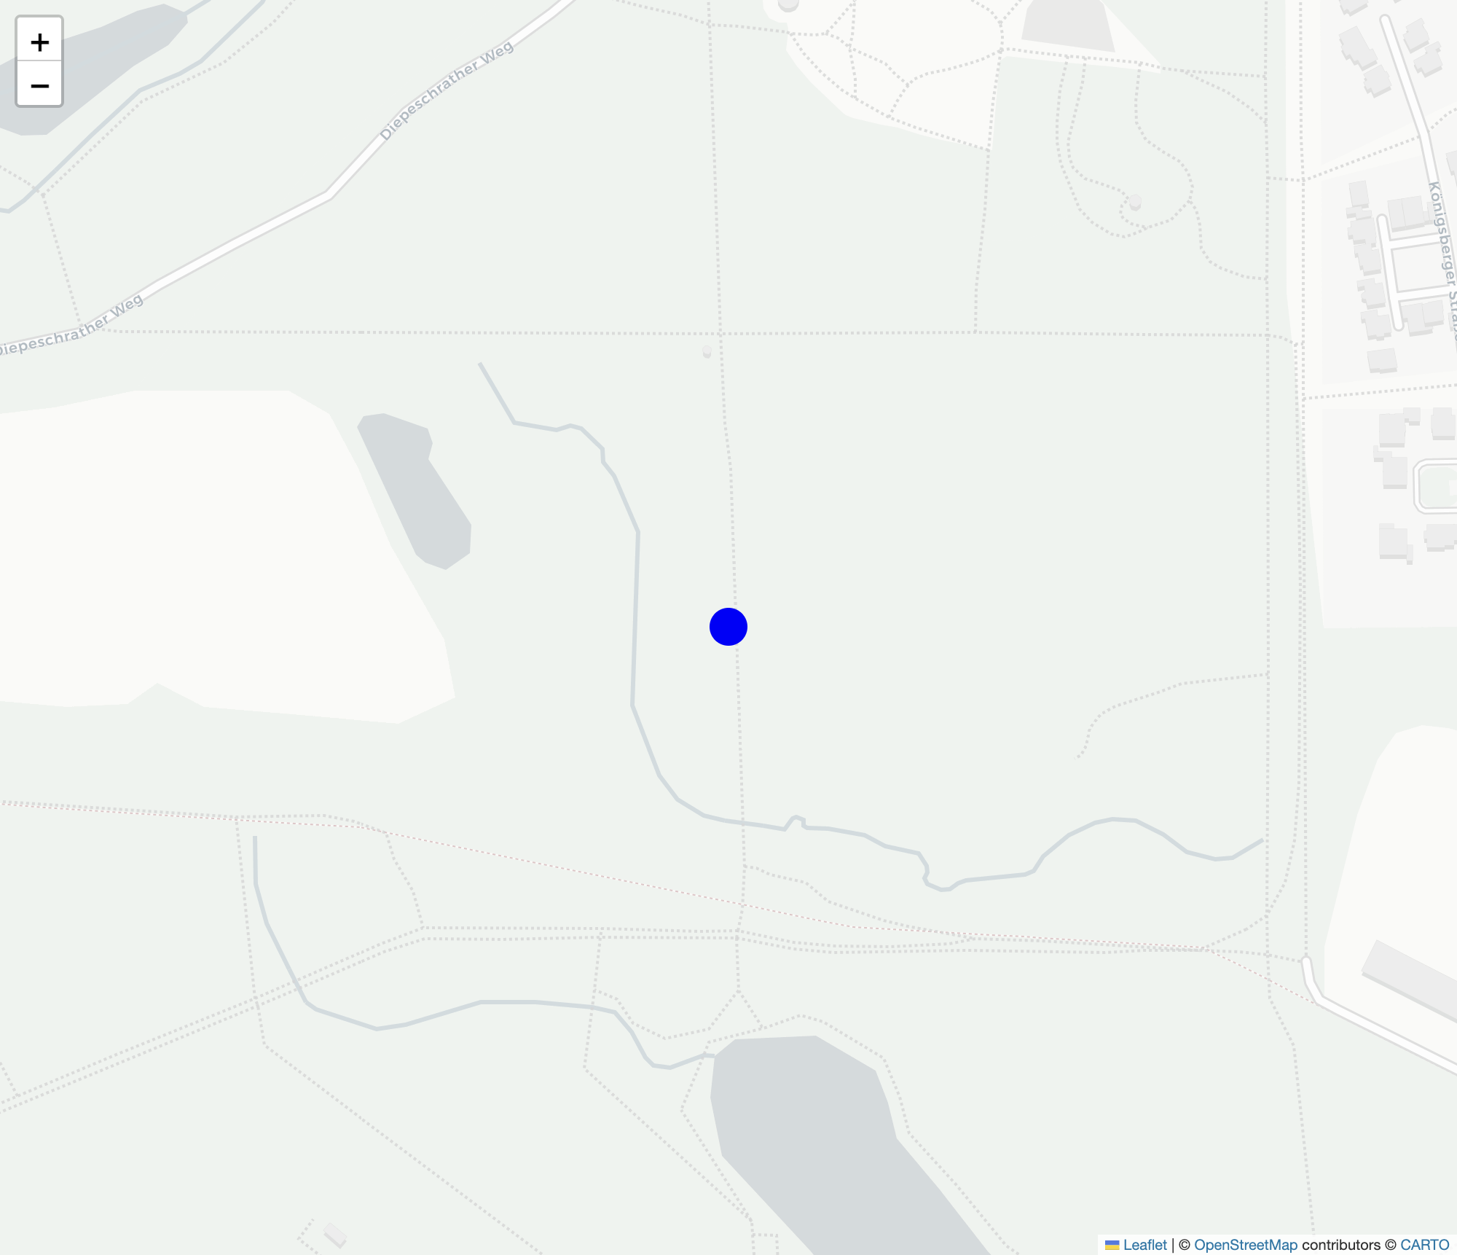
08-05-2024 11:47:36
Diepeschrather Weg, Diepeschrather Mühle, Bergisch Gladbach, Rheinisch-Bergischer Kreis, Nordrhein-Westfalen, 51469, Deutschland

Slide 3
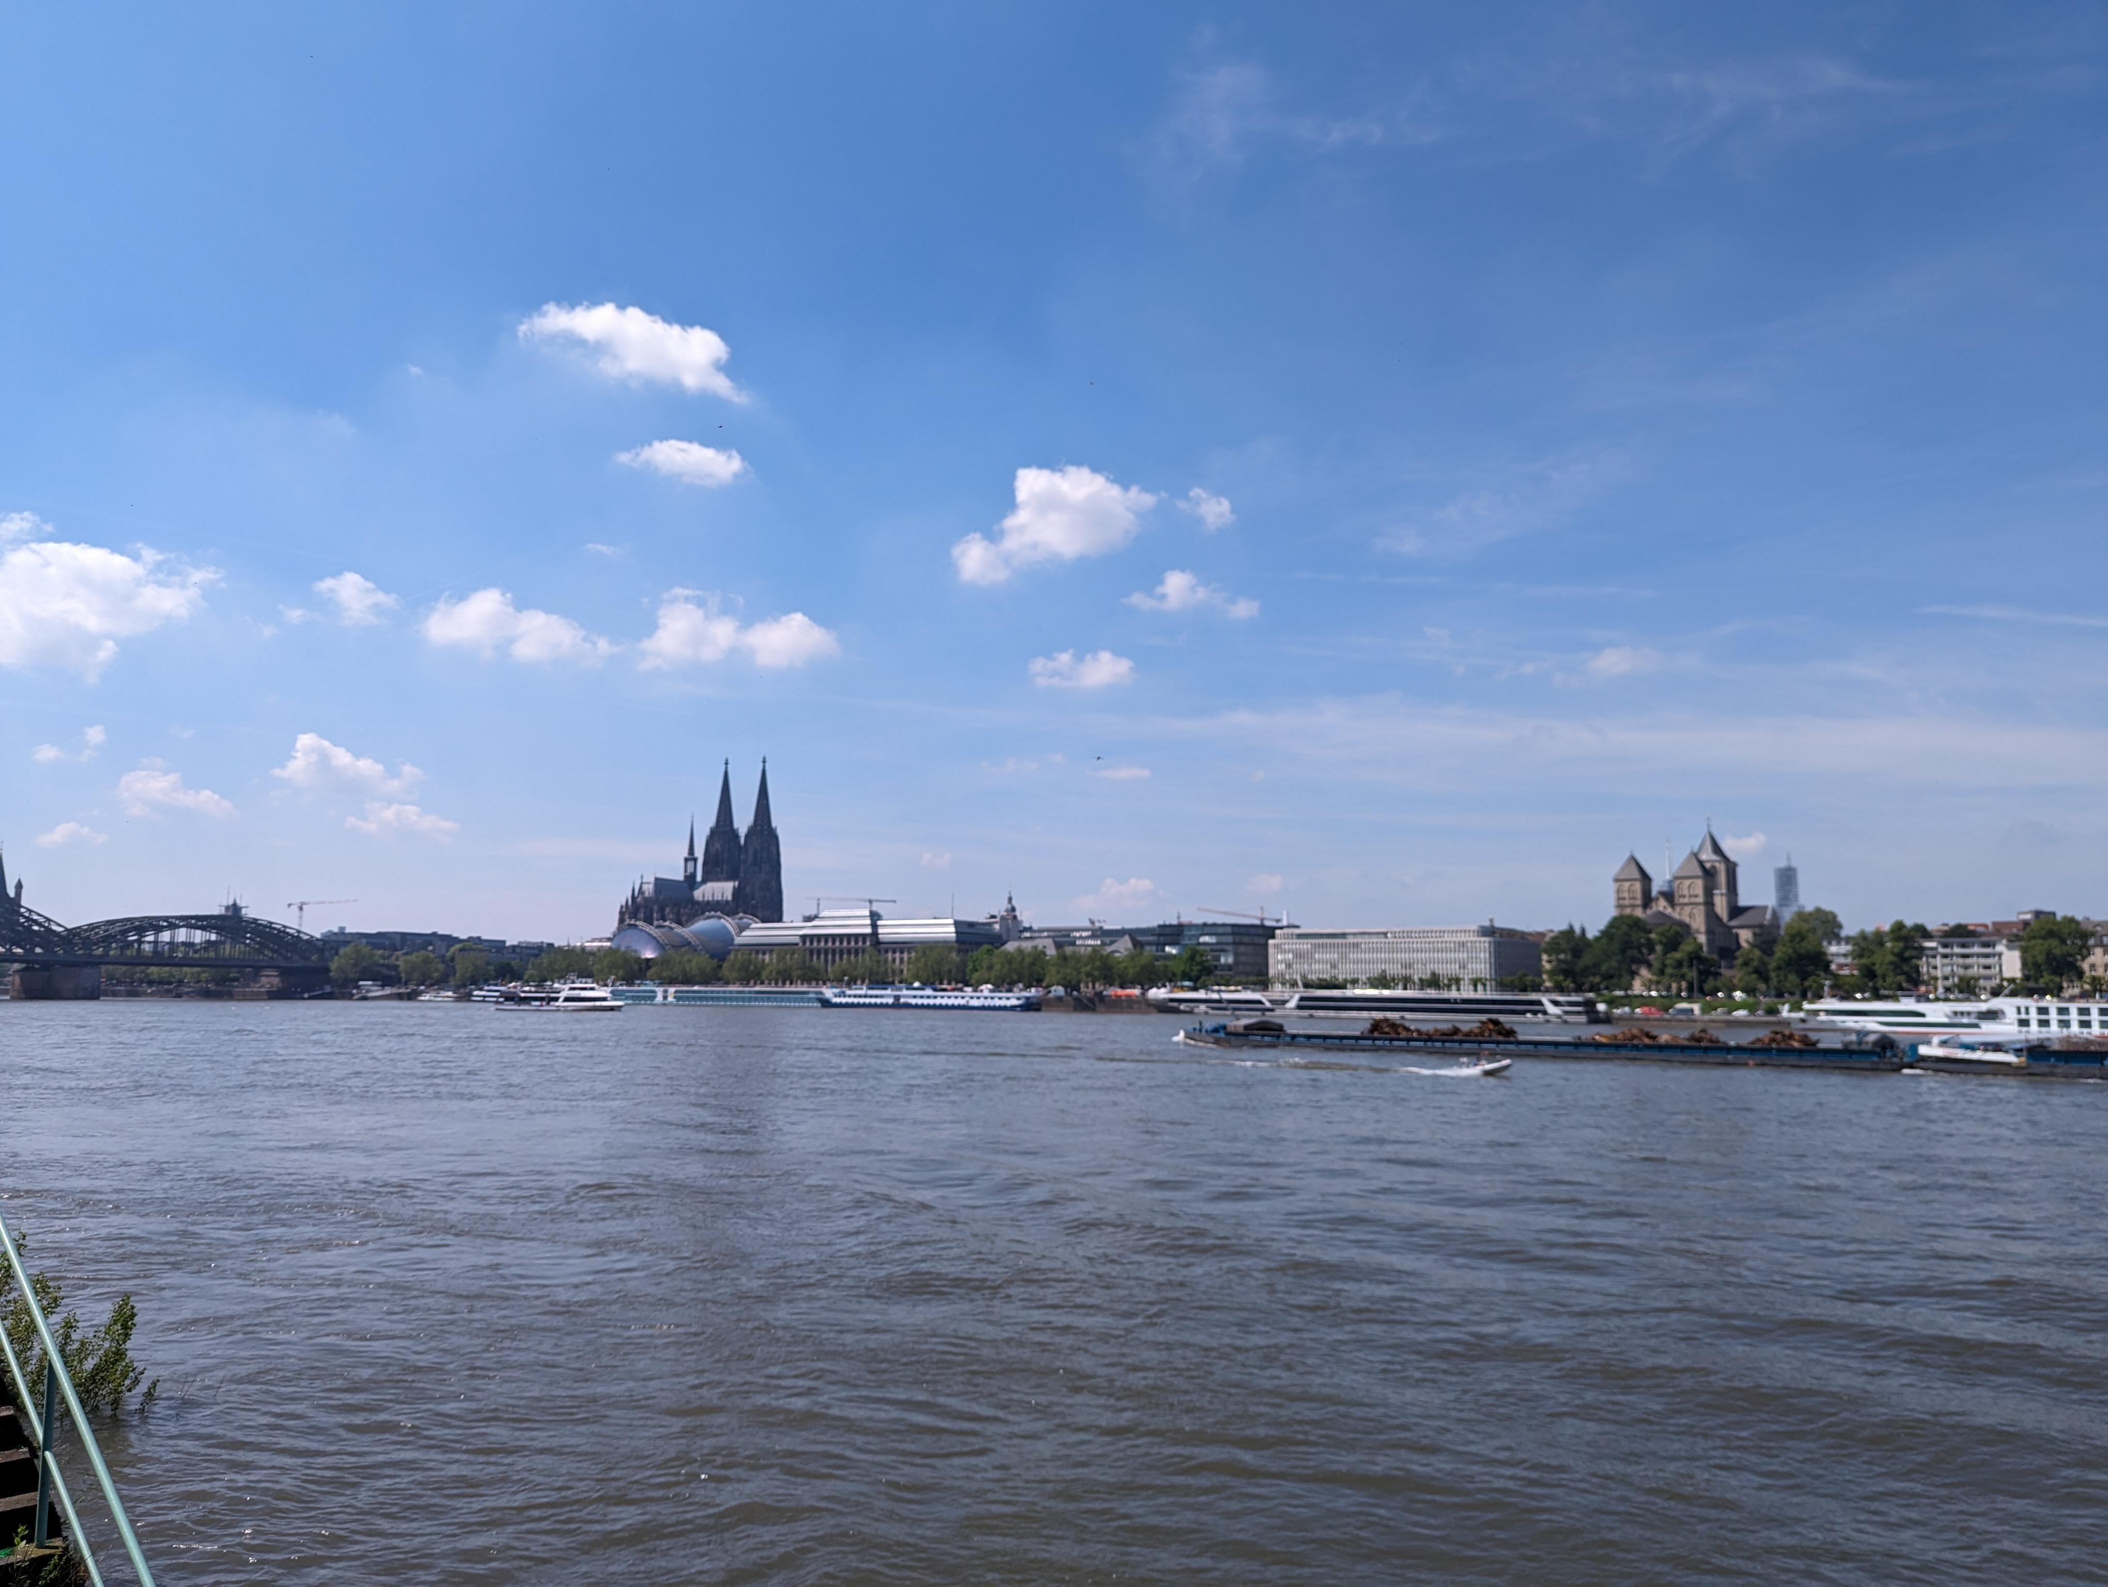
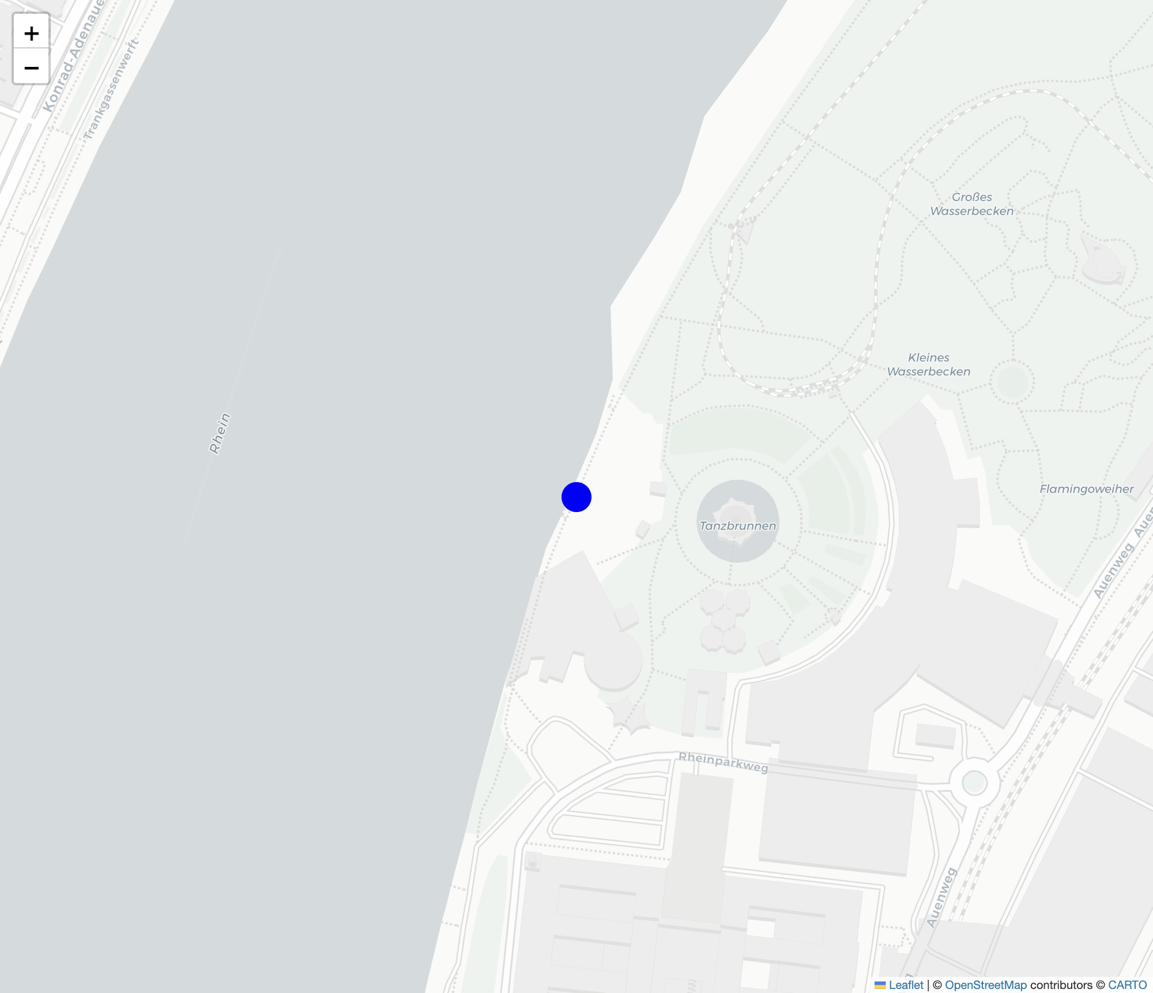
10-05-2024 12:45:02
km 689 Cologne Beach Club, Rheinparkweg, Deutz, Innenstadt, Köln, Nordrhein-Westfalen, 50679, Deutschland

Slide 4
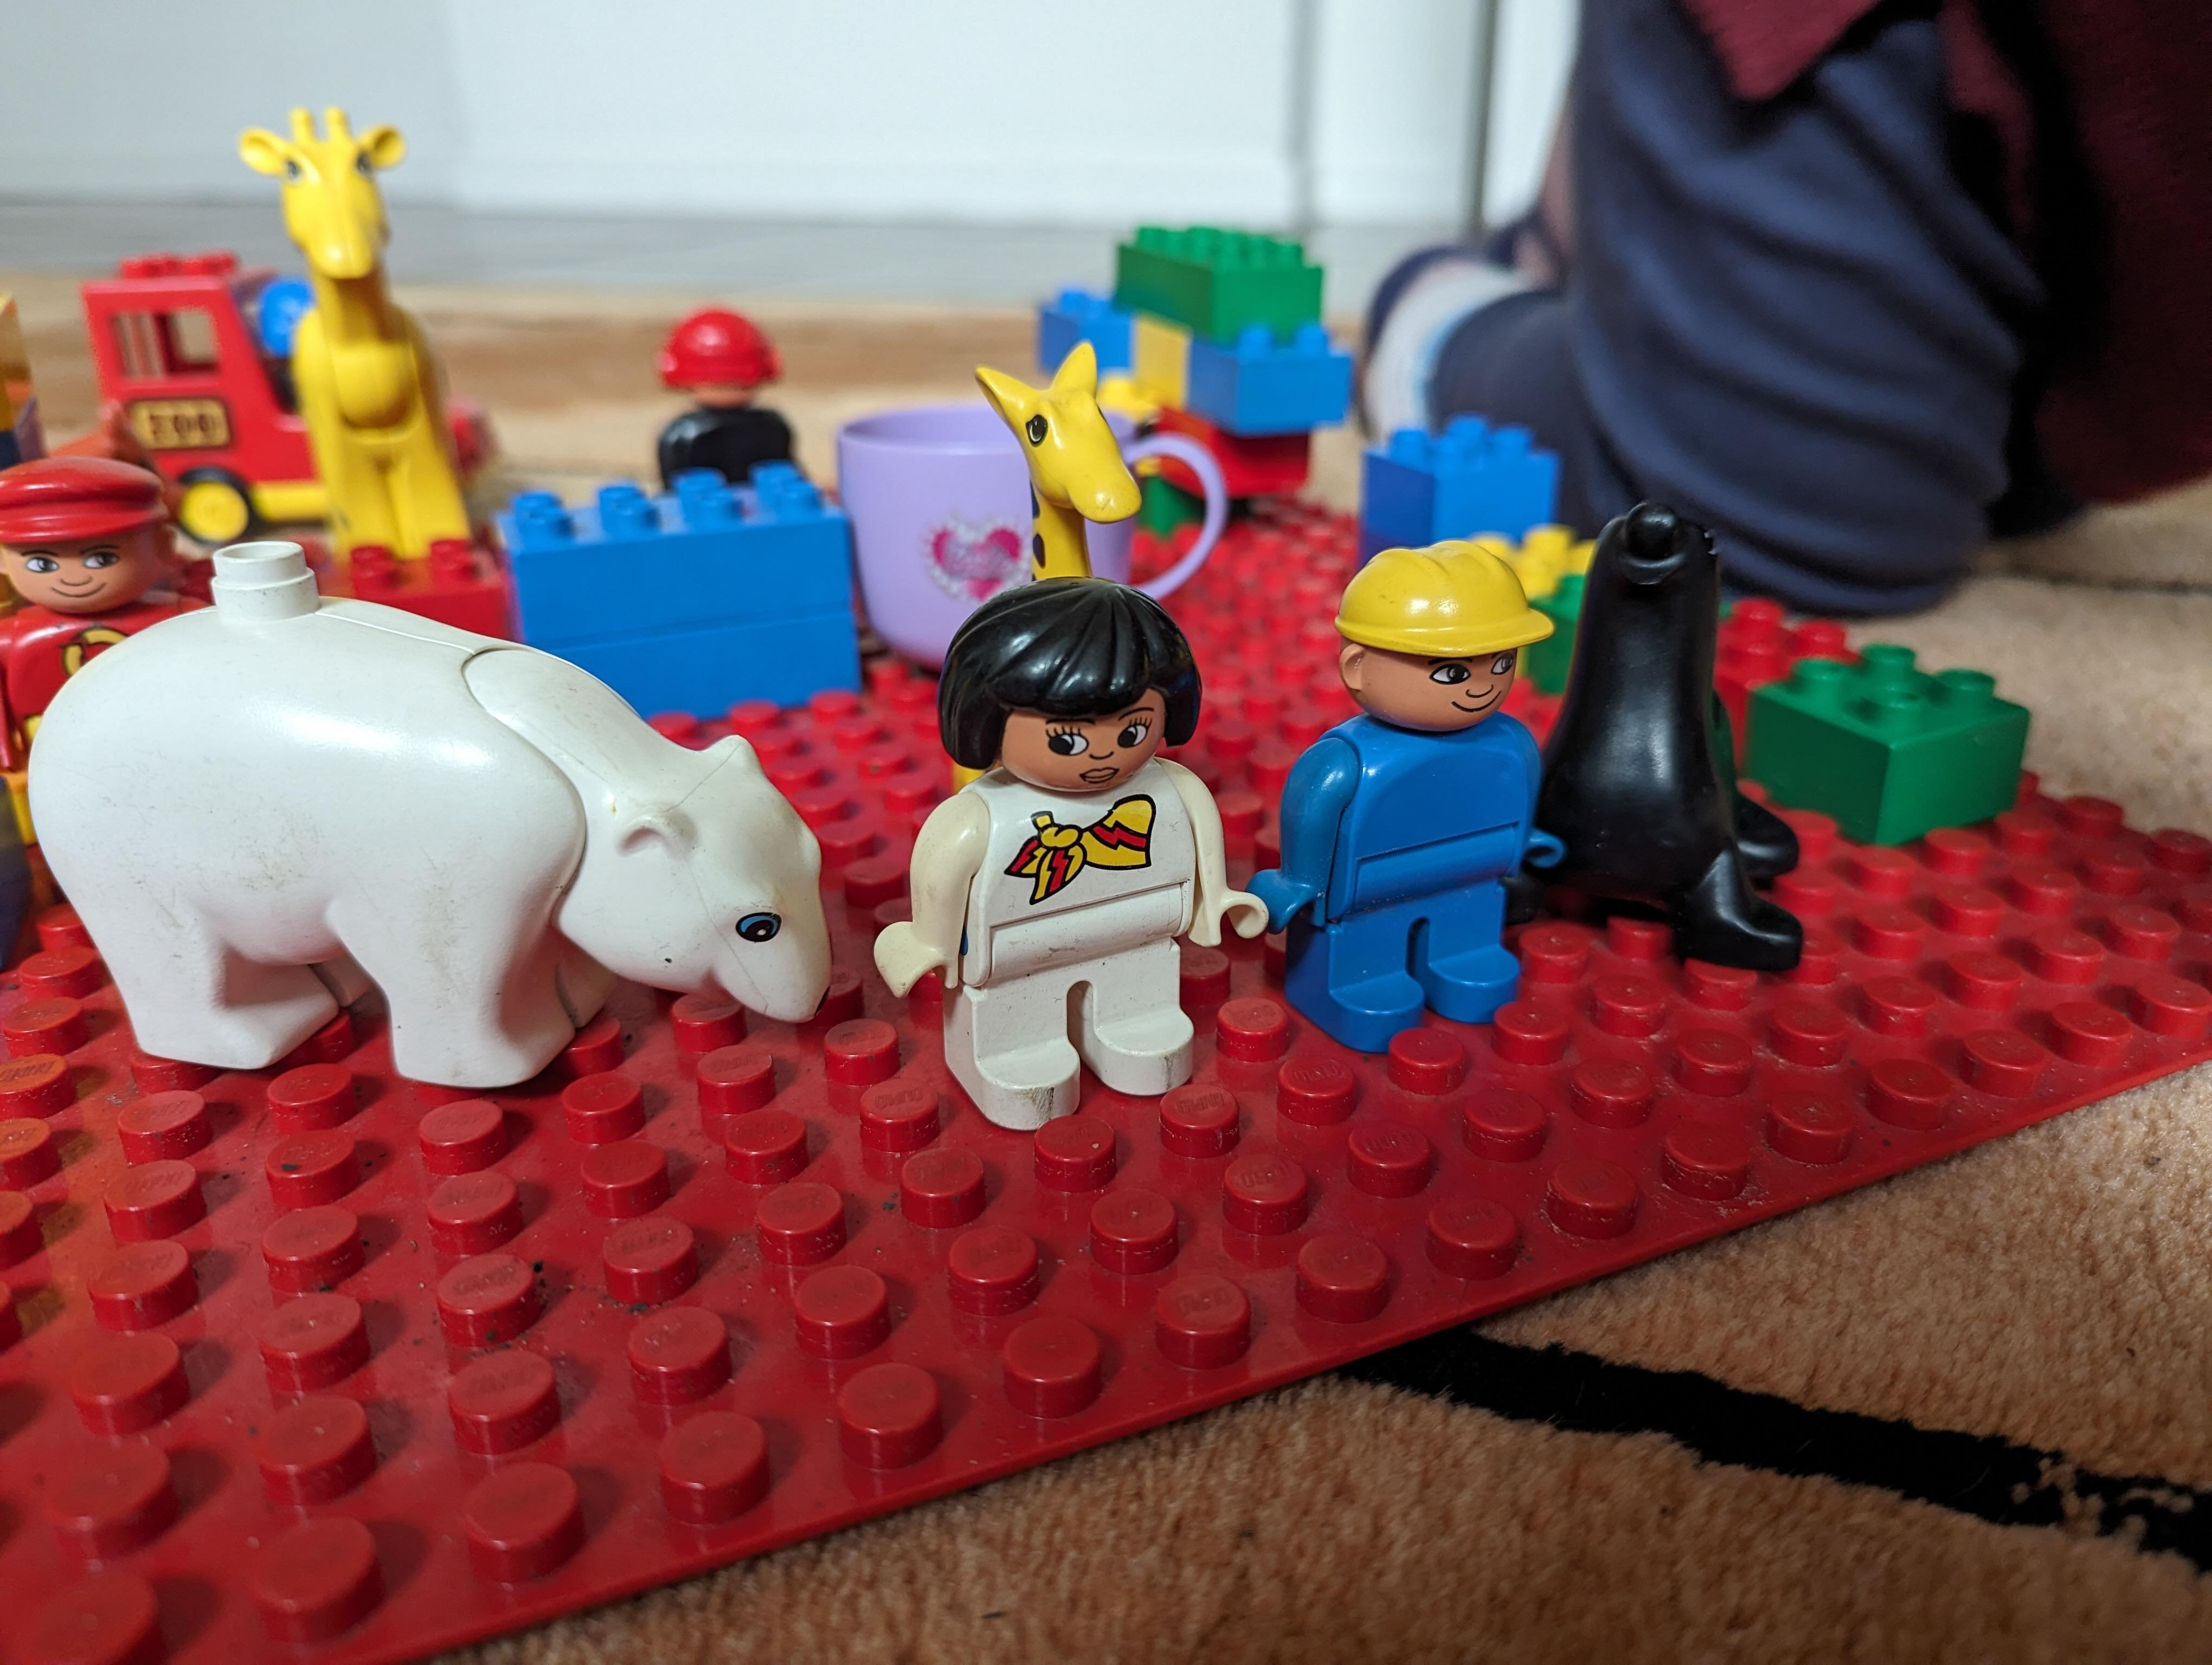
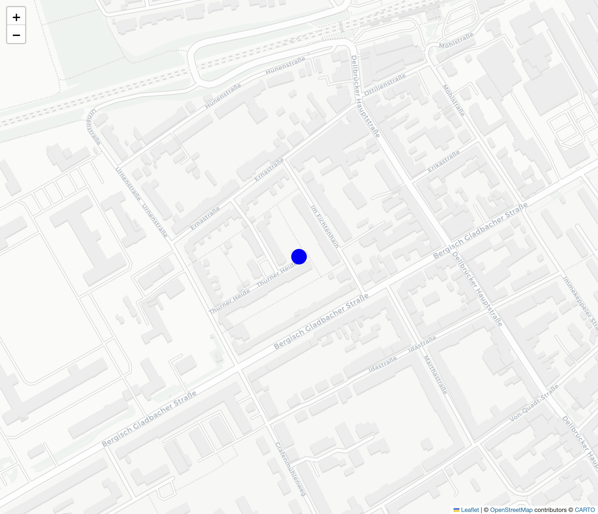
08-05-2024 13:35:44
30, Thurner Heide, Dellbrück, Mülheim, Köln, Nordrhein-Westfalen, 51069, Deutschland

Slide 5
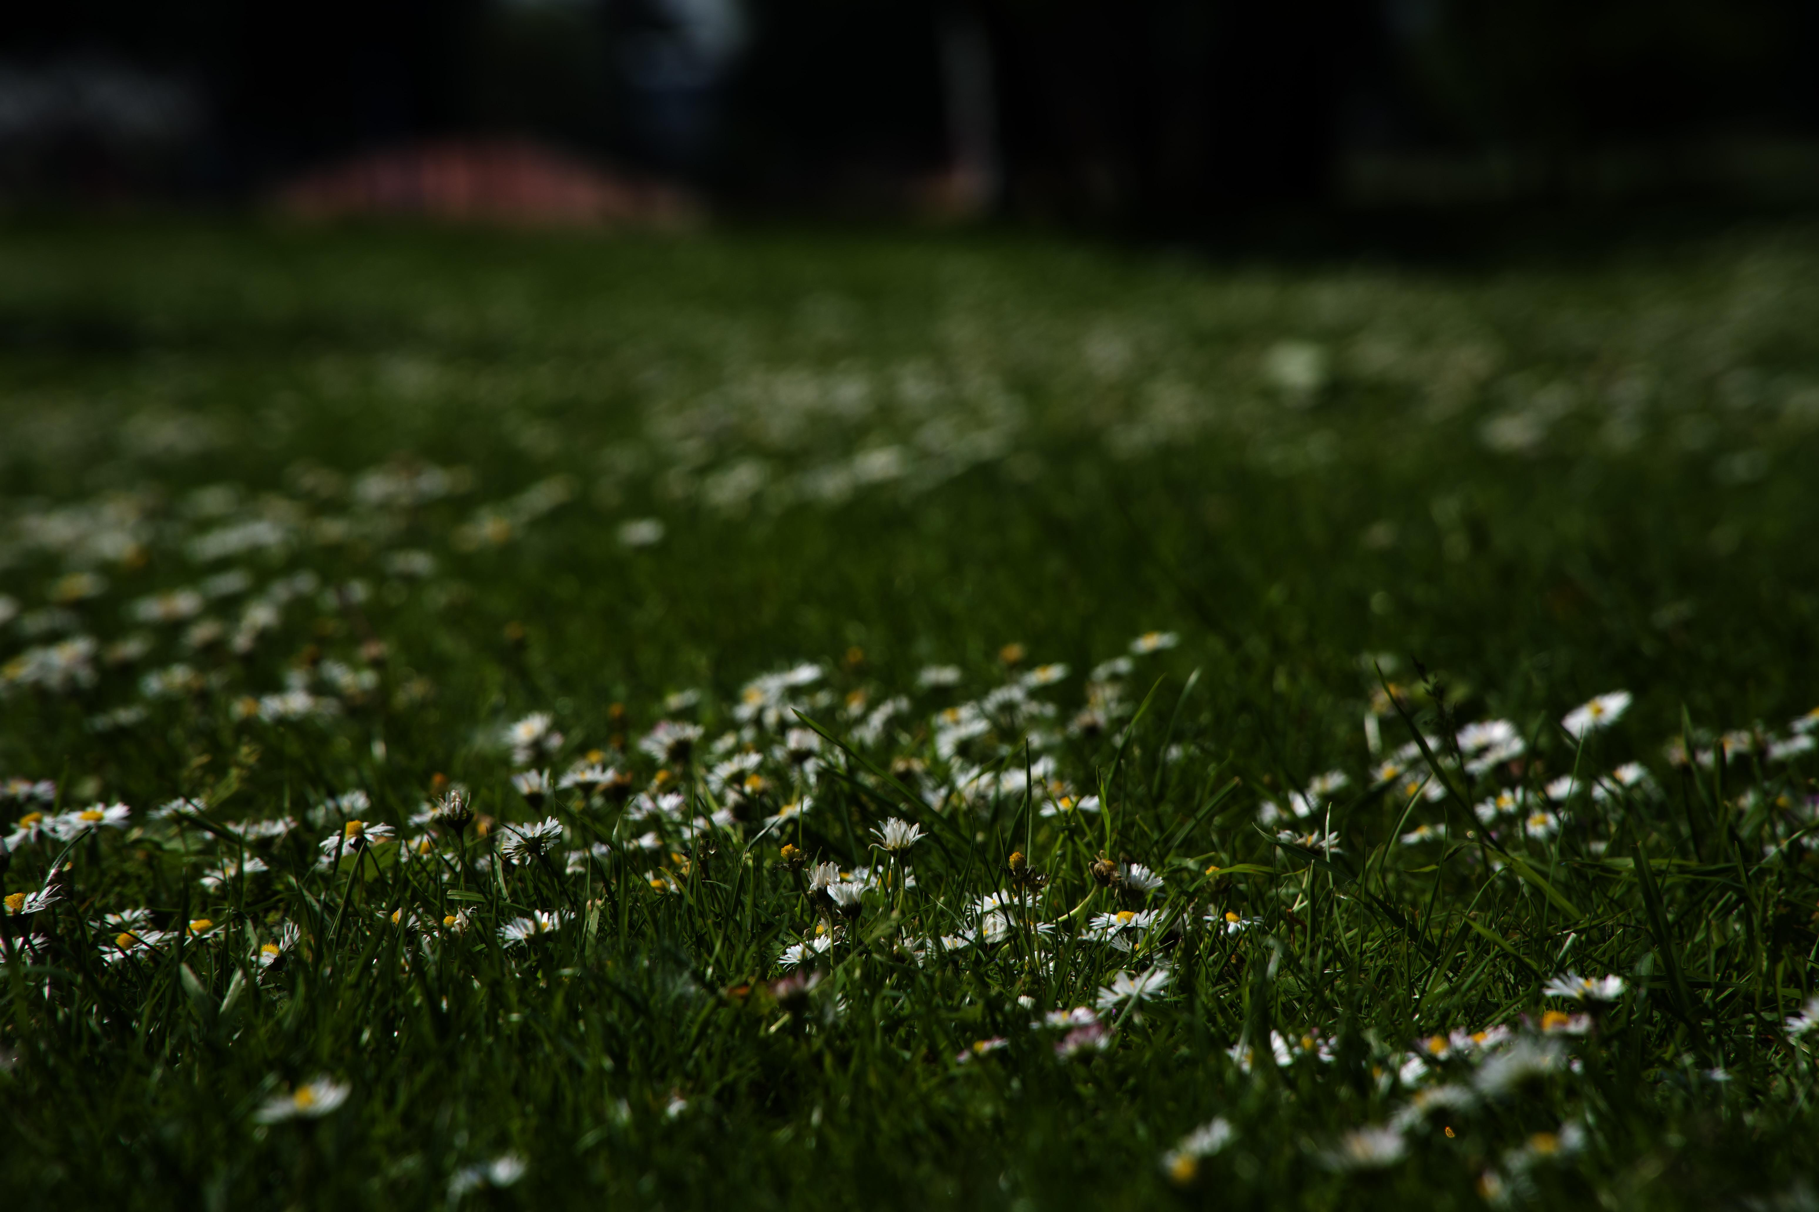
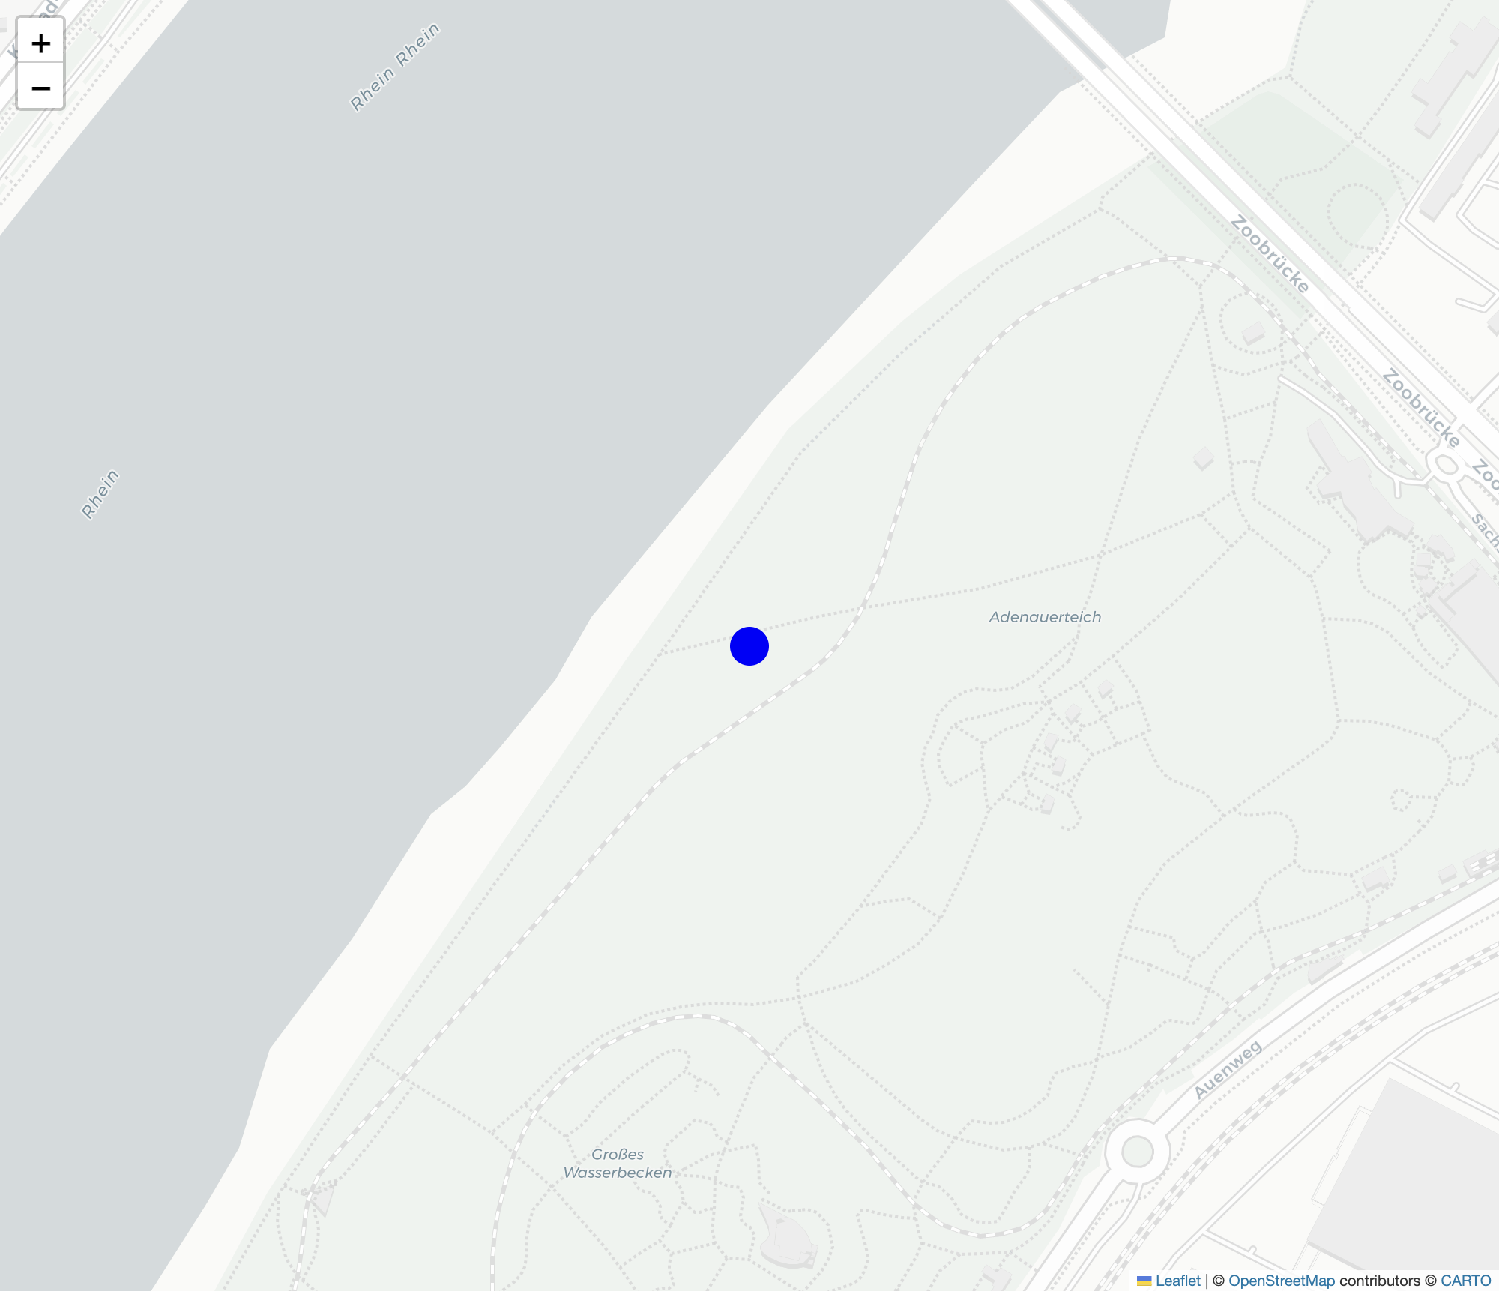
10-05-2024 11:31:15
Zoobrücke, Deutz, Innenstadt, Köln, Nordrhein-Westfalen, 50679, Deutschland

